Slide 1

UỶ BAN NHÂN DÂN QUẬN 12
TRƯỜNG TIỂU HỌC LÝ TỰ TRỌNG
Tiếng Việt 2
Chủ điểm : Nơi chốn thân quen
Giáo viên: Hà Thị Thuỳ Trâm

Slide 2








Notes:
Bài soạn của Lan Hương - 0354473852

Slide 3


Slide 4




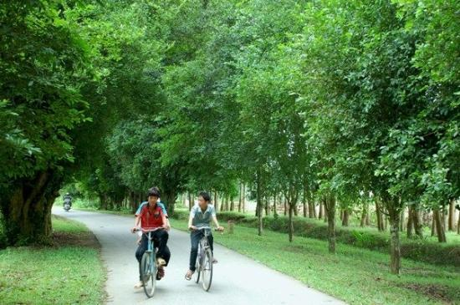

Chia sẻ với bạn về con đường quen thuộc theo gợi ý:

Slide 5
Thứ … ngày … tháng … năm 2021
Tiếng Việt 2
Chủ điểm : Nơi chốn thân quen
Bài 3 – Tiết 1-2
Con đường làng

Slide 6


Bức tranh có những cảnh vật gì, vẻ đẹp của những cảnh vật đó ra sao?

Slide 7






Slide 8





Lắng nghe đọc mẫu
TAY DÒ
TAI NGHE
MẮT DÕI

Slide 9

Con đường làng
Con đường rợp bóng tre
Uốn mình trong nắng hạ
Tiếng chim rơi ngọt quá!
Khẽ động cọng rơm vàng.
Buổi sớm sương mơ màng
Mắt long lanh ngọn cỏ
Buổi trưa thơm cánh gió
Nâng bước em tới trường.
Luyện đọc nối tiếp câu

Slide 10
Buổi chiều tím hoàng hôn
Đàn trâu về lững thững
Bóng trăng tròn lừng lựng
Vắt vẻo ngọn tre già…
Ai một lần đi xa
Con đường cong nỗi nhớ
Lòng luôn thầm nhắc nhở
Con đường làng thiết tha.
Nguyễn Lãm Thắng

Slide 11

Con đường làng
Con đường rợp bóng tre
Uốn mình trong nắng hạ
Tiếng chim rơi ngọt quá!
Khẽ động cọng rơm vàng.
Buổi sớm sương mơ màng
Mắt long lanh ngọn cỏ
Buổi trưa thơm cánh gió
Nâng bước em tới trường.
Buổi chiều tím hoàng hôn
Đàn trâu về lững thững
Bóng trăng tròn lừng lựng
Vắt vẻo ngọn tre già…
Ai một lần đi xa
Con đường cong nỗi nhớ
Lòng luôn thầm nhắc nhở
Con đường làng thiết tha.
1
3
2
4
Chia đoạn
Nguyễn Lãm Thắng

Slide 12
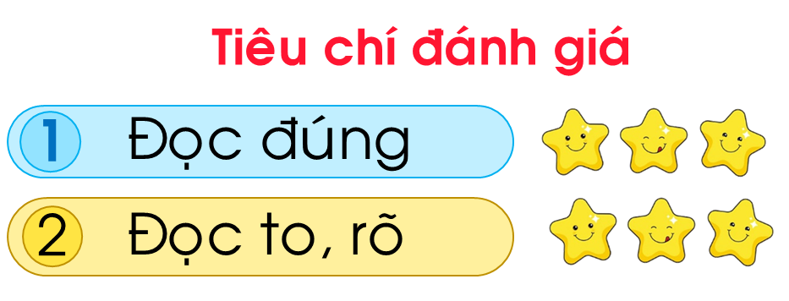
Luyện đọc nối tiếp đoạn
Con đường làng
Con đường rợp bóng tre
Uốn mình trong nắng hạ
Tiếng chim rơi ngọt quá!
Khẽ động cọng rơm vàng.
1
Notes:
GV cho HS đọc nối tiếp đoạn đồng thời kết hợp với hướng dẫn đọc từ khó đọc và ngắt câu dài.

Slide 13
Luyện đọc nối tiếp đoạn
Con đường làng
Buổi sớm sương mơ màng
Mắt long lanh ngọn cỏ
Buổi trưa thơm cánh gió
Nâng bước em tới trường.
2
Notes:
GV cho HS đọc nối tiếp đoạn đồng thời kết hợp với hướng dẫn đọc từ khó đọc và ngắt câu dài.

Slide 14
Luyện đọc nối tiếp đoạn
Con đường làng
Buổi chiều tím hoàng hôn
Đàn trâu về lững thững
Bóng trăng tròn lừng lựng
Vắt vẻo ngọn tre già…
3
Notes:
GV cho HS đọc nối tiếp đoạn đồng thời kết hợp với hướng dẫn đọc từ khó đọc và ngắt câu dài.

Slide 15
Luyện đọc nối tiếp đoạn
Con đường làng
Ai một lần đi xa
Con đường cong nỗi nhớ
Lòng luôn thầm nhắc nhở
Con đường làng thiết tha.
4
Notes:
GV cho HS đọc nối tiếp đoạn đồng thời kết hợp với hướng dẫn đọc từ khó đọc và ngắt câu dài.

Slide 16


Luyện đọc nhóm
Yêu cầu
- Phân công đọc theo đoạn
- Tất cả thành viên đều đọc
- Giải nghĩa từ cùng nhau

Slide 17


Luyện đọc trước lớp
Tiêu chí đánh giá
1
Đọc đúng
2
Đọc to, rõ
3
Ngắt nghỉ đúng chỗ

Slide 18



Slide 19

Giải nghĩa từ
Trong bài “Con đường làng” có từ nào em chưa hiểu nghĩa?

Slide 20
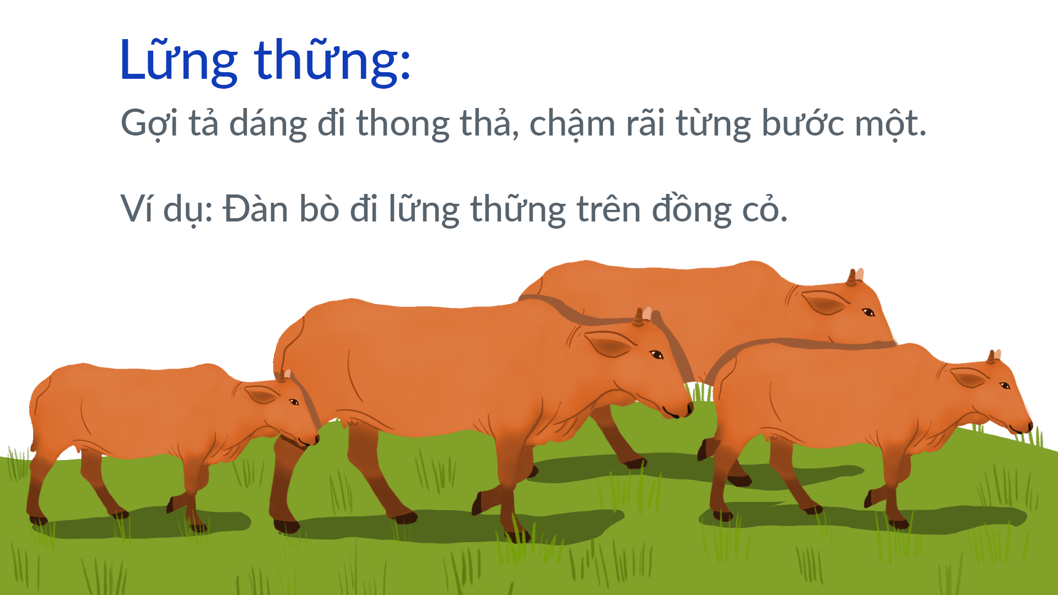
Giải nghĩa từ

Slide 21
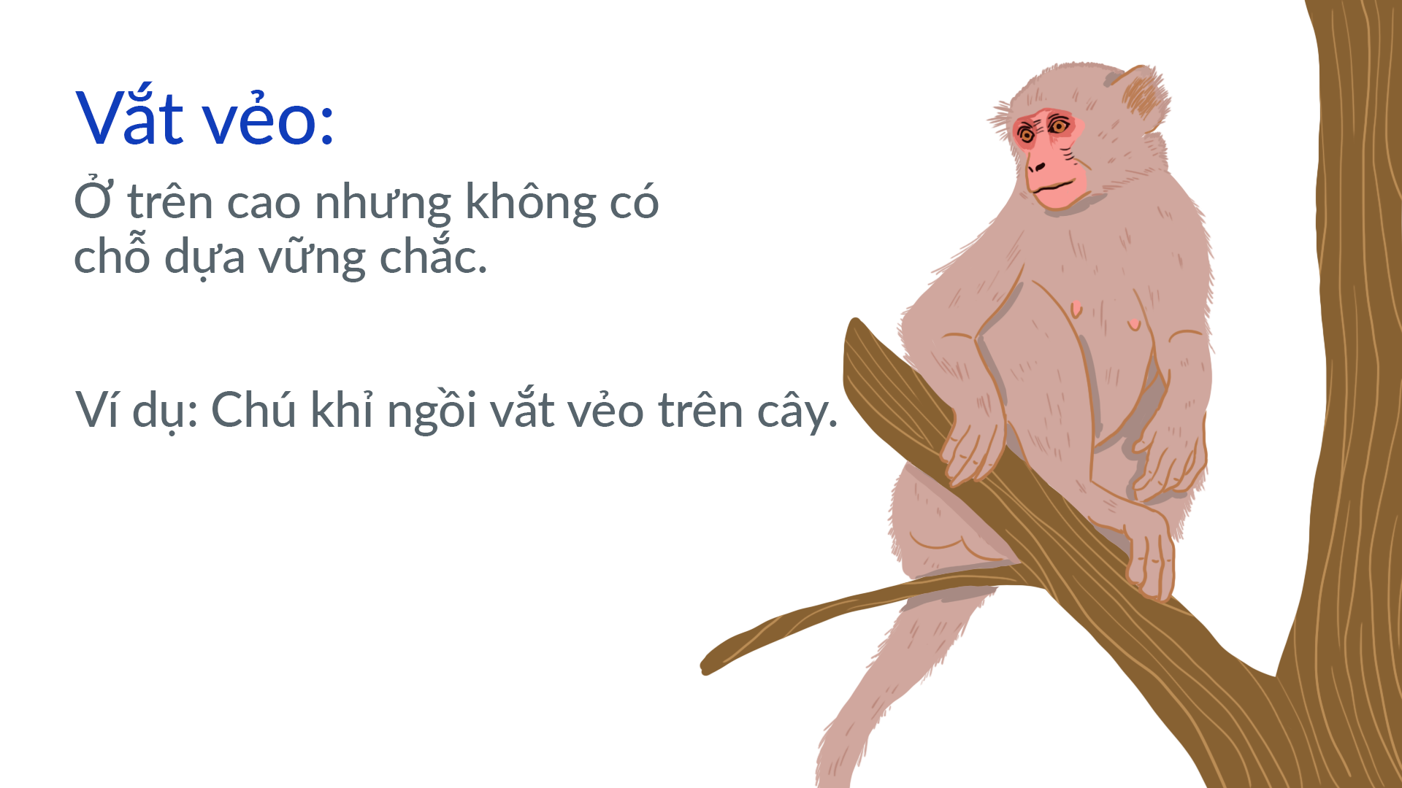
Giải nghĩa từ

Slide 22



Giải nghĩa từ
thấy phảng phất, không rõ ràng, trong trạng thái mơ ngủ hay tựa như mơ ngủ.
mơ màng
có tình cảm thắm thiết làm cho gắn bó hết lòng, luôn luôn nghĩ đến, quan tâm đến.
thiết tha

Slide 23

Cùng tìm hiểu
1
Vào mỗi buổi trong ngày, con đường làng có gì đẹp?
2
Em thích con đường làng trong bài thơ vào buổi nào nhất? Vì sao?
3
Trong khổ thơ thứ ba, tiếng cuối các dòng thơ nào có vần giống nhau
4
Câu thơ nào thể hiện tình cảm của tác giả với con đường làng?
Thảo luận nhóm đôi

Slide 24

Cùng tìm hiểu
1
Vào mỗi buổi trong ngày, con đường làng có gì đẹp?
- Vào buổi sớm, con đường có sương mơ màng, long lanh trên ngọn cỏ.
- Vào buổi trưa, con đường có gió thổi thơm.
- Vào buổi chiều, đứng ở con đường làng có thể nhìn thấy hoàng hôn tím, có đàn trâu về lững thững.
- Vào buổi tối, trên đường có bóng trăng soi, có bóng của ngọn tre già.

Slide 25
Cùng tìm hiểu
2
Em thích con đường làng trong bài thơ vào buổi nào nhất? Vì sao?
HS tự trả lời theo ý kiến cá nhân.

Slide 26
Cùng tìm hiểu
3
Trong khổ thơ thứ ba, tiếng cuối các dòng thơ nào có vần giống nhau
Buổi chiều tím hoàng hôn
Đàn trâu về lững thững
Bóng trăng tròn lừng lựng
Vắt vẻo ngọn tre già…

Slide 27
Cùng tìm hiểu
4
Câu thơ nào thể hiện tình cảm của tác giả với con đường làng?
Tiếng chim rơi ngọt quá!
Con đường cong nỗi nhớ
Lòng luôn thầm nhắc nhở
Con đường làng thiết tha.

Slide 28

Thử thách bạn có nhớ?
Học thuộc lòng khổ thơ 2
Lần 1
Lần 2
Lần 3
Buổi sớm sương mơ màng
Mắt long lanh ngọn cỏ
Buổi trưa thơm cánh gió
Nâng bước em tới trường.
2

Slide 29
Nội dung bài học
Vào mỗi buổi trong ngày, con đường làng đều có vẻ đẹp riêng. Ai đi xa cũng nhớ về con đường mình luôn gắn bó.

Slide 30
Liên hệ bản thân
Yêu quý và giữ gìn vẻ đẹp của con đường thân quen.

Slide 31



Slide 32
Con đường làng
Con đường rợp bóng tre
Uốn mình trong nắng hạ
Tiếng chim rơi ngọt quá!
Khẽ động cọng rơm vàng.
Buổi sớm sương mơ màng
Mắt long lanh ngọn cỏ
Buổi trưa thơm cánh gió
Nâng bước em tới trường.
Buổi chiều tím hoàng hôn
Đàn trâu về lững thững
Bóng trăng tròn lừng lựng
Vắt vẻo ngọn tre già…
Ai một lần đi xa
Con đường cong nỗi nhớ
Lòng luôn thầm nhắc nhở
Con đường làng thiết tha.
Nguyễn Lãm Thắng

Slide 33


Luyện đọc nhóm
Tiêu chí đánh giá
1
Đọc đúng
2
Đọc to, rõ
3
Ngắt nghỉ đúng chỗ
4
Giọng đọc và nhấn giọng phù hợp

Slide 34
Đọc trước lớp
Tiêu chí đánh giá
1
Đọc đúng
2
Đọc to, rõ
3
Ngắt nghỉ đúng chỗ
4
Giọng đọc và nhấn giọng phù hợp

Slide 35

Con đường mong ước
Cùng bạn hoàn thành các câu sau:
- Mình thích con đường có…
- Theo mình, con đường đẹp là…
- Mình mong con đường mình đi học sẽ…

Slide 36








Slide 37

BÀI SOẠN CỦA EM LAN HƯƠNG .
KÍNH MONG QUÝ THẦY CÔ KHÔNG SHARE VÀO CÁC HỘI NHÓM.
Thầy/Cô đăng ký lấy giáo án liên hệ link Facebook Lan Hương: https://www.facebook.com/profile.php?id=100049274364068
SĐT zalo Lan Hương: 035.447.3852

